Slide 1
해시함수
https://youtu.be/Wia5lTIc9g0

Slide 2
해시함수란?
해시함수 안전성
전용 해시함수
블록암호 기반 해시함수
키 기반 해시함수

Slide 3
해시함수란?
특성 (1) : 일방향성
346589
346589
23으로 나누고 몫의 소수점 이하 7자리부터 10자리까지 선택하기
23으로 나누고 몫의소수점 이하 7자리부터 10자리까지 선택하기
7391
7391

Slide 4
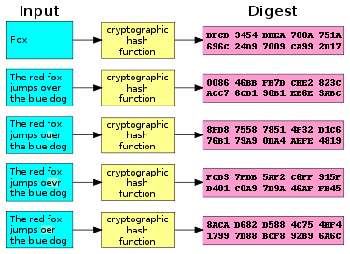
해시함수란?
특성 (2) : 쇄도 효과(Avalanche Effect) -> 무결성 검증, 전자서명

Slide 5
해시함수란?
응용 (1) : 무결성 검증
멜로리
메시지
메시지
Hash function
Hash function
해시값
해시값

Slide 6


해시함수란?
개인키
응용 (2) : 전자서명
전자서명생성
암호화
메시지
Hash
function
h
서명값
전자서명검증
메시지
Hash
function
h
공개키
복호화
h’
서명값

Slide 7
해시함수 안전성
역상 저항성 (Preimage resistance) - 어떤 해시 값이 주어졌을 때 h=H(m)를 만족하는 그 입력값 m을 찾는 것이 어렵다는 성질
- 2^{n}보다 적은 복잡도
Ex) SHA-1은 160bit의 해시값, 즉 2¹⁶⁰개의 메시지
m
hash
h

Slide 8
해시함수 안전성
제 2 역상 저항성 (Second preimage resistance) - 어떤 입력값 m이 주어졌을 때, 동일한 해시 값 h가 나오는 다른 입력값 m′ 을 찾는 것이 어렵다는 성질 (즉, h=H(m) 일 때, h=H(m′) 인 m′을 찾는 것이 어렵다는 성질)
- 2^{n}보다 적은 복잡도
Ex) SHA-1은 160bit의 해시값, 즉 2¹⁶⁰개의 메시지
- 무결성 검증, 전자서명에 중요
m
hash
h
m’
hash

Slide 9
해시함수 안전성
충돌 저항성 (Collision resistance) - 같은 해시값을 갖는 서로 다른 입력값 m, m′을 찾는 것이 어렵다는 성질 (즉, H(m)=H(m′) 을 만족하면서 m≠m 인 m, m′을 찾는 것이 어렵다는 성질)
- 2^{n/2}보다 적은 복잡도 (생일 역설)
Ex) SHA-1은 160bit의 해시값, 즉 2⁸⁰개의 메시지
=> SHA-1 은 약 2⁶⁰~2⁶³의 복잡도로 충돌쌍 공격이 가능!
m
hash
h
m’
hash

Slide 10
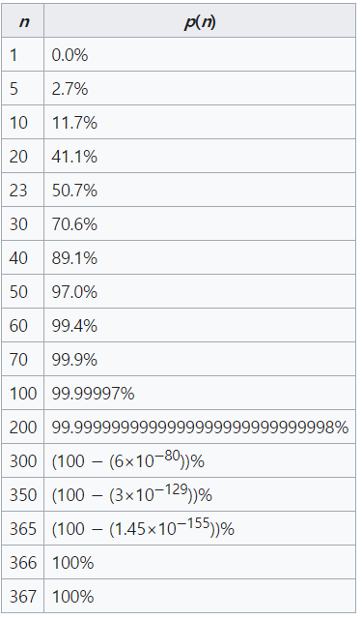
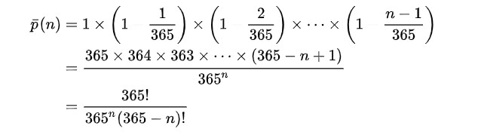

해시함수 안전성
생일 역설
약 40%~50%를 넘어가면 안전하지 않다고 판단!

Slide 11
해시함수 안전성
생일 역설
임의의 어느 두 사람의 생일이 다를 확률은
=> 365 * 364 = 365 * 364 = 364
365 365 365² 365
n명 중에 임의의 두 사람을 짝지을 수 있는 경우의 수는
=> _{n}C₂
즉, n명 중에 임의의 두 사람을 짝 지었을 때 생일이 같을 확률은
=> p(n) = 1 - 364^{nC2}
365

Slide 12
해시함수 안전성
충돌쌍 공격의 복잡도가 2^{n/2}인 이유
m₁ -> h₁
m₂ -> h₂
m₃ -> h₃
...
m₂^{n/2} -> h₂^{n/2}
For 1 < i < j < 2^{n/2}
h_{i} = h_{j}
2^{n/2}개

Slide 13

해시함수 안전성
충돌쌍 공격의 복잡도가 2^{n/2}인 이유
임의의 어느 두 해시값이 다를 확률은
=> 2^{n} * 2^{n}-1 = 2^{n}-1 = 1+ 1
2^{n} 2^{n} 2^{n -}2^{n}
임의의 두 해시값을 짝지을 수 있는 경우의 수는
=> ₂^{n/2}C₂ = 2^{n-1}
즉, n개의 해시값에서 임의의 두 해시값을 짝 지었을 때 해시값이 다를 확률은
=> = 1+ 1 2^{n-1} = -2^{n} -2⁻¹ = e^{-1/2}
-2^{n}
n개의 해시값에서 임의의 두 해시값을 짝 지었을 때 해시값이 같을 확률은
1 - e^{-1/2} = 약 0.39
1+ 1
-2^{n}

Slide 14
전용 해시함수
해시함수로써 사용되기 위해서 만들어진 함수
Ex) MD4, MD5, SHA-series(SHA-0, 1, 256, 384, 512)
 | SHA-1 | SHA-256 | SHA-384 | SHA-512
메시지 다이제스트 길이 (해시값) | 160 | 256 | 384 | 512
메시지 최대 길이 | 2⁶⁴ | 2⁶⁴ | 2¹²⁸ | 2¹²⁸
블록 길이 | 512 | 512 | 1024 | 1024
단어 길이 | 32 | 32 | 64 | 64
단계 수 | 80 | 64 | 80 | 80
충돌쌍 공격에 대한 복잡도 | 2⁸⁰ | 2¹²⁸ | 2¹⁹² | 2²⁵⁶

Slide 15
전용 해시함수
SHA-1
{0, 1}* -> {0, 1}¹⁶⁰
(단, * < 2⁶⁴)
 | SHA-1
메시지 다이제스트 길이 (해시값) | 160
메시지 최대 길이 | 2⁶⁴
블록 길이 | 512
단어 길이 | 32
단계 수 | 80
충돌쌍 공격에 대한 복잡도 | 2⁸⁰

Slide 16
전용 해시함수
SHA-1 과정
(1) 패딩
M = M||100..000|M의 길이정보|
=> 512의 최소의 배수
(2) W₀ ~ W₇₉ 계산
(3) 블록 처리
(4) 단계 별 처리
 | SHA-1
메시지 다이제스트 길이 (해시값) | 160
메시지 최대 길이 | 2⁶⁴
블록 길이 | 512
단어 길이 | 32
단계 수 | 80
충돌쌍 공격에 대한 복잡도 | 2⁸⁰

Slide 17
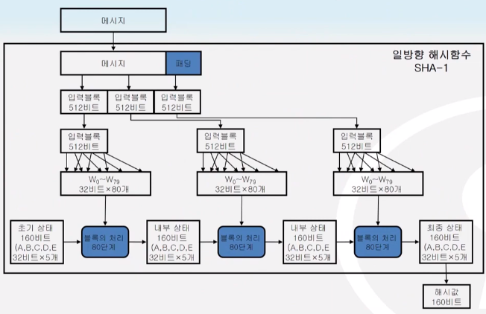
전용 해시함수
 | SHA-1
메시지 다이제스트 길이 (해시값) | 160
메시지 최대 길이 | 2⁶⁴
블록 길이 | 512
단어 길이 | 32
단계 수 | 80
충돌쌍 공격에 대한 복잡도 | 2⁸⁰
SHA-1 구조 (Merkle-Damgard 구조)
W_{t} = (W_{t-16} W_{t-14} W_{t-8} W_{t-3)} <<1

Slide 18
전용 해시함수
160비트
블록 처리
입력 블록 512비트
A_{i} | B_{i} | C_{i} | D_{i} | E_{i}
W₀
단계 0
W₁
단계 1
......
W₇₉
단계 79
+
+
+
+
+
A_{i+1} | B_{i+1} | C_{i+1} | D_{i+1} | E_{i+1}
160비트

Slide 19
전용 해시함수
각 단계별 처리
A₀ = 67 45 23 01
B₀ = EF CD AB 89
C₀ = 98 BA DC FE
D₀ = 10 32 54 76
E₀ = C3 D2 E1 F0
A_{i} | B_{i} | C_{i} | D_{i} | E_{i}
<<5
+
K_{i}
K₀ ~ K₁₉ = 5A 82 79 99
K₂₀ ~ K₃₉ = 6E D9 EB A1
K₄₀ ~ K₅₉ = 8F 1B BC DC
K₆₀ ~ K₇₉ = CA 62 C1 D6
+
f
+
>>2
W_{i}
f₀ ~ f₁₉ = (B and C) or (not B and D)
f₂₀ ~ f₃₉ = B xor C xor D
f₄₀ ~ f₅₉ = (B and C) or (C and D) or (D and B)
f₆₀ ~ f₇₉ = B xor C xor D
+
A_{i+1} | B_{i+1} | C_{i+1} | D_{i+1} | E_{i+1}

